Slide 1

第8章 动态存储管理

Slide 2
目录
基本概念
可利用空间表
边界标识法
伙伴系统
无用单元收集

Slide 3
1. 基本概念：存储空间的分配与管理
问题的来源：(数据)结构中的每一个数据元素都对应一定的存储空间，数据元素的访问都是通过对应的存储单元来进行的
操作系统、编译程序(例如JVM)、用户程序
问题的解决策略：采用动态存储管理思想
存储空间的分配和管理策略的选择与用户的需求有关：
用户存储请求的分配量的大小分布
用户存储分配请求和释放请求的频率
分配效率对系统的重要性

Slide 4
动态存储管理-堆的管理
堆(heap)：操作系统在内存中划出一块地址连续的大区域
占用块：已分配给用户使用的一块地址连续的内存区域；
空闲块：未曾分配的地址连续的内存区域
堆的管理要解决的问题：如何根据用户的存储/内存分配请求分配内存空间？如何回收被释放的(或不再使用的)内存空间？
堆的使用：利用程序设计语言提供的内存动态分配函数
C：malloc() ，calloc()，realloc，free()函数
C++：new，delete函数等

Slide 5
内存分配方式-I
方法一：从高地址空闲块中进行分配，直到分配无法进行时，才回收所有用户不再使用的空闲块，重新组织一个大的空闲块来再分配
方法二：用户程序一旦运行结束，便将它所占的内存区释放成为空闲块，同时，每当新用户程序请求分配内存时，需查找整个内存区中所有空闲块，并从中找出一个合适的空闲块分配之

Slide 6
内存分配方式-II
⋮
程序运行过程中，不断地对堆中的部分区域进行分配和释放，堆中会出现占用块和空闲块交错的状态
当某一时刻用户程序请求分配400个字节的存储空间，如何分配?
将块A分配给用户程序?
从块C中划出一部分分配给用户程序?
当某一时刻分配B块的用户程序运行结束，B块要进行回收，如何回收?
B块直接回收并成为一个独立的空闲块?
B块回收并和前、后的空闲块A、C合并后形成一个更大的空闲块?
11000H
12004H
A
12196H
B
12240H
C
130EFH
⋮
堆的状态

Slide 7
2. 可利用空间表
可利用空间表/存储池：包含所有可分配的空闲块
当用户请求分配时，系统从可利用空间表中删除一个结点分配之
当用户释放其所占内存时，系统即回收并将它插入到可利用空间表中
可利用空间表的组织方式
目录表
链表方式

Slide 8
00 000
起始地址 空闲块大小 使用情况
10 000 15 000 空闲
10 000
31 000 8 000 空闲
59 000 41 000 空闲
25 000
(b) 目录表方式
31 000
39 000
10 000
31 000
59 000
0 15000
0 8000
0 41000 ⋀
59 000
av
99 999
(a) 堆的状态
(c) 链表方式
动态存储管理过程中的内存状态和空闲表结构

Slide 9
链式可利用空间表的分配方式
当可利用空间表以链表方式组织时，每个空闲块就是链表中的一个结点
分配时：从链表中找到一个合适的结点加以分配，然后将该结点删除之；
回收时：将空闲块插入到链表中。
具体的分配和释放的策略取决于结点(空闲块)的结构
空闲块的大小相同
空闲块的大小只有几种规格
空闲块的大小不固定

Slide 10
链式可利用空间表的分配方式-I
方法一：空闲块的大小相同
将进行动态存储分配的整个内存区域(堆)按所需大小分割成若干大小相同的块，然后用指针链接成一个可利用空间表
分配时：从表的首结点分配，然后删除该结点
回收时：将释放的空闲块插入表头
存在的问题：空间利用率不高
当请求分配的块空间大小比最大规格的结点还大时，分配不能进行。而实际上内存空间却可能存在比所需大小还要大的的连续空间
Notes:
结点的结构与存储分配策略

Slide 11
链式可利用空间表的分配方式-II
方法二：空闲块大小只有几种规格
根据统计分析得到的概率分布，事先对动态分配的堆建立若干个可利用空间链表，同一链表中的结点(块)大小都相同
分配时：根据请求的大小，将最接近该大小的某个链表的首结点分配给用户。若剩余部分正好是另一种规格大小，则将剩余部分插入到另一种规格的链表中，然后删除该结点
回收时：只要将所释放的空闲块插入到相应大小的表头
存在的问题：同前

Slide 12
链式可利用空间表的分配方式-III
方法三：请求分配的块大小不确定
整个堆空间开始是一个空闲块，链表中只有一个大小为整个堆的结点，随着分配和回收的进行，链表中的结点大小和个数动态变化
链表结点中，增加一个表示结点大小的域(size)，以保存空闲块的大小
分配策略：若用户请求分配大小为n(kB)的内存，而链表中有若干大小不小于n的空闲块时，如何分配?
首次拟合法 (First fit)
最佳拟合法 (Best fit)
最差拟合法 (Worst fit)

Slide 13
首次拟合法 (First fit)
分配时：从表头指针开始查找可利用空间表，将找到的第一个不小于n的空闲块的部分(所需要大小)分配给用户，剩下部分仍然是一个空闲块结点
回收时：将释放的空闲块插在链表的表头
特点：分配时随机的；回收时仅需插入到表头
10 000
31 000
59 000
av
0 8 000
0 1000
0 41000 ⋀
分配了7KB内存后的可用空间表

Slide 14
最佳拟合法(Best fit)
分配时：扫描整个可利用空间链表，找到一个大小满足要求且最接近n的空闲块，将其中的一部分(即所需要大小)分配给用户，剩下部分仍然是一个空闲块结点
回收时：只要将释放的空闲块插入到可利用空间链表的合适位置
为了使分配时不需要扫描整个可利用空间链表，链表组织(包括块回收时)成按从小到大排序(升序)
优点：适用于请求分配的内存块大小范围较广的系统
缺点：系统容易产生无法分配的内存碎片；无论分配与回收，都需要查找空闲链表，最费时

Slide 15
分配7kB内存前后的可用空间表
31 000
10 000
59 000
av
0 8 000
0 15 000
0 41000 ⋀
31 000
10 000
59 000
av
0 1 000
0 15 000
0 41 000 ⋀
BestFit策略

Slide 16
最差拟合法(Worst fit)
分配时：扫描整个可利用空间链表，找到一个大小最大的空闲块，将其中的一部分(所需要大小)分配给用户，剩下部分仍然是一个空闲块结点
回收时：只要将释放的空闲块插入到链表的合适位置
为了使分配时不需要扫描整个可利用空间链表， (块回收时)链表组织成按从大到小排序(降序)
特点：适用于请求分配的内存块的大小范围较窄的系统；分配无需查找，回收需要查找适当的位置

Slide 17
分配7kB内存前后的可用空间表
分配前
59 000
10 000
31 000
av
0 41 000
0 15 000
0 8000 ⋀
分配后
59 000
10 000
31 000
av
0 34 000
0 15 000
0 8000 ⋀
WorseFit策略

Slide 18
3. 边界标识法 (Boundary Tag Method)
操作系统中常用的动态存储管理方法
将所有的空闲块链接成一个双重循环链表
每个内存区域的头部和底部两个边界上分别设置标识，以标识该区域为占用块或空闲块
在回收块时易于判别在物理位置上与其相邻的内存区域是否为空闲块，以便于将所有地址连续的空闲存储区合并成一个尽可能大的空闲块

Slide 19
可利用空闲表的结点结构
typedef struct word {
union {
//头部域，指向前驱结点
struct word *llink;
//尾部域，指向本结点的头部
struct word *uplink;
};
int tag; //0：空闲；1：占用
//头部域，
int size;
//头部域，指向后继结点
struct word *rlink;
//OtherType other;
}WORD, head, foot, *Space;
//指向p所指结点的底部
#define FootLoc(p) (p+p->size-1)
双重循环链表
head
llink tag size rlink
space
foot
uplink tag
Space FootLoc(Space p) {
char *q; Space f;
q=(char *)p;
f=(Space)(q
+sizeof(char)*p->size
-sizeof(foot));
return f;
}

Slide 20
分配算法：两个约定
分配约定：
选定适当常量e，设待分配空闲块、请求分配空间的大小分别为m 、 n
当m-n≤e时：将整个空闲块分配给用户；
当m-n>e时：则只分配请求的大小n给用户；
尽量减少空闲块链表中出现小碎片(容量≤e) ，提高分配效率；减少对空闲块链表的维护工作量
为了避免修改指针，约定将高地址部分分配给用户
查找约定：
每次需要查找空闲块时，从上次刚分配结点的后继结点开始查找空闲块
作用：提高查找空闲块的速度，防止小容量结点聚集

Slide 21
分配算法：首次拟合法
8.1
const int e = 16; //不保留小于等于e的剩余量
//若有不小于n的空闲块，则分配相应的存储块，并返回其首地址，否则返回NULL
Space AllocBoundTag(Space pav, int n) {
Space p;
// 查找不小于n的空闲块
for (p=pav; p && p->size<n && p->rlink!=pav; p=p->rlink);
if (!p || p->size<n) return NULL; // 找不到，返回空指针
else { // p指向找到的空闲块
.. …
}
} // AllocBoundTag

Slide 22
Space f = FootLoc(p); // f指向底部
pav = p->rlink; // pav指向*p结点的后继结点
if (p->size-n <= e) { // 整块分配，不保留小于等于e的剩余量
if (pav==p) pav = NULL; // 可利用空间表变为空表
else { // 在表中删除分配的结点
pav->llink = p->llink; p->llink->rlink = pav;
}
p->tag = f->tag = 1; // 修改分配结点的头部和底部标志
}
else { // 分配该块的后n个字
f->tag = 1; // 修改分配块的底部标志
p->size -= n; // 置剩余块大小
f = FootLoc(p); // 指向剩余块底部
f->tag = 0; f->uplink = p; // 设置剩余块底部
p = f+1; // 指向分配块头部
p->tag = 1; p->size = n; // 设置分配块头部
}
return p; // 返回分配块首地址

Slide 23
回收算法
当用户释放占用块时，需检查刚释放的占用块的左、右紧邻是否为空闲块，以便使物理地址毗邻的空闲块合并成一个尽可能大的结点
假设所释放的块的头地址为p
p-1 为与其低地址紧邻的块的底部地址
若(p-1)->tag=0 ：则左邻块为空闲块
p+p->size 为与其高地址紧邻的块的头地址
若(p+p->size)->tag=0 ：则右邻块为空闲块
FootLoc(p)+1
Notes:
未考虑没有左右近邻的情况

Slide 24
四种情况：情况1
释放块的左、右邻块均为占用块：将被释放块简单地插入到空闲块链表中即可
p->tag=0 ; FootLoc(p)->uplink=p;
FootLoc(p)->tag=0;
if ( !pav )
pav=p->llink=p->rlink=p; //第一个空闲块
else {//刚释放的空闲结点是插在pav之前，并成为pav
q=pav->llink; p->rlink=pav ;
p->llink=q ; q->rlink=pav->llink=p ;
pav=p ; //pav指向刚释放的空闲结点
//成为下次分配最先查询的结点
}

Slide 25
四种情况：情况2、3
释放块的左邻块空闲而右邻块为占用：和左邻块合并成一个大的空闲块结点，改变左邻块的size域及重新设置(合并后)结点的底部
n=p->size;
s=(p-1)->uplink; s->size+=n; //设置新空闲块大小
f=FootLoc(p); f->uplink=s; f->tag=0; //设置新空闲块底部
释放块的左邻占用而右邻空闲：和右邻块合并成一个大的空闲块结点，改变右邻块的size域及重新设置(合并后)结点的头部
t= FootLoc(p)+1; p->tag=0; q=t->llink;
p->llink=q; q->rlink=p ; // 设置空闲块的前驱
q1=t->rlink ; p->rlink=q1 ; q1->llink=p ;
p->size+=t->size; //设置新空闲块大小
FootLoc(t)->uplink=p ; //底部指针指向新结点的头部

Slide 26
四种情况：情况4
释放块的左、右邻块均为空闲块：和左、右邻块合并成一个大的空闲块结点，改变左邻块的size域及重新设置(合并后)结点的底部
n=p->size;
s=(p-1)->uplink; //s指向左邻块
t= FootLoc(p)+1; //t指向右邻块, p+p->size
s->size +=n+t->size; //设置新空闲结点的大小
//在空闲链表中，删除右邻空闲块
q=t->llink; q1=t->rlink; //修改右邻原来的关系
q->rlink=q1; q1->llink=q ;
FootLoc(t)->uplink=s; //新结点底部指针指向其头部

Slide 27
4. 伙伴系统(Buddy System)
操作系统中常用的动态存储管理方法
与边界标识法类似，所不同是：无论占用块或空闲块，其大小均为2的k次幂
不是以顺序片段来分配内存
伙伴系统的可利用空间表：
将所有大小相同的空闲块建于一张子表中，每个子表是一个双重链表，这样的链表可能有m+1个
再将这m+1个表头指针用向量结构组织成一个表

Slide 28
可利用空间表的结构
#define M 16
typedef struct WORD_b {
WORD_b * llink; //前驱结点
int tag; //块占用标识
int kval; // 块的大小，是2的幂次
WORD_b *rlink; //后继结点
OtherType other;
} WORD_b, head;
typedef struct HeadNode {
int nodesize;
WORD_b * first;
} FreeList[M+1]; //子表个数为M+1

Slide 29
分配实例-I
当遇到大小为n的内存分配请求时，首先在可利用空间表中查找大小与n相匹配的子表
若2^{k-1}<n≤2^{k}-1，第k+1个子表有空闲子表结点，则将子表中的任意一个结点分配之
2⁰
2^{K-1}
2^{K}
0 K
0 K
0 K
2^{m}

Slide 30
分配实例-II
若2^{k-2}<n≤2^{k-1}-1：结点大小为2^{k-1}的子表为空，则从结点大小为2^{k}的子表中找到一个空闲结点，将其中一半分配给程序，剩余的一半插入到结点大小为2^{k-1}的子表中
在进行大小为n(2^{k-i-1}<n≤2^{k-i}-1，i=1,2,…,k-1) 的内存分配请求时，若所有小于2^{k}的子表均为空(没有空闲结点)，则同样需要从大小为2^{k}的子表中找到一个空闲结点，将其中2^{k-i}一小部分分配给用户，而将剩余部分分割成若干个结点分别插入对应的子表
2⁰
0 K-1
2^{K-1}
2^{K}
0 K
0 K
2^{m}

Slide 31
伙伴系统的分配算法-I
8.2
WORD_b* AllocBuddy (FreeList avail[], int n) {
// avail[0..m]为可利用空间表，n为申请分配量，若有不小于n的空闲块，则分配相应的存储块，并返回其首地址；否则返回NULL
WORD_b *pa, *pre, *suc, *pi;
// 查找满足分配要求的子表
for (int k=0; k<=m && (!avail[k].first ||
avail[k].nodesize<n+1); k++) ;
if (k>m) return NULL; // 分配失败
else { // 进行分配
… …//下一页
}
return pa;
} // AllocBuddy

Slide 32
伙伴系统的分配算法-II
pa = avail[k].first; // 指向可分配子表的第一个结点
//分别指向前驱和后继
pre = pa->llink; suc = pa->rlink;
if (pa==suc)
avail[k].first = NULL; // 分配后该子表变成空表
else { // 从子表删去*pa结点
pre->rlink = suc; suc->llink = pre;
avail[k].first = suc; }
// 将剩余块插入相应子表
for (int i=1; avail[k-i].nodesize>=n+1; ++i) {
pi = pa+(int)pow(2, (k-i)); pi->rlink = pi;
pi->llink = pi; pi->tag = 0; pi->kval = k-i;
avail[k-i].first = pi; }
pa->tag = 1; pa->kval = k-(--i);

Slide 33
回收算法
释放占用块时，需要将该新的空闲块插入到可利用空闲表中
考虑合并成大块的问题：只有“互为伙伴”的两个子块均空闲时才合并；即使有两个相邻且大小相同的空闲块，如果不是“互为伙伴” (从同一个大块中分裂出来的)也不合并
伙伴空闲块的确定
首地址为p、大小为2^{k}的内存块 ，其伙伴的首地址为：
大小为2⁸、起始地址为512的伙伴：其起始地址为768
大小为2⁷、起始地址为384的伙伴：其起始地址为256
p+2^{k} 若p MOD 2^{k+1} =0
buddy(p,k)=
p-2^{k} 若p MOD 2^{k+1} =2^{k}

Slide 34
回收算法
设要回收的空闲块的首地址是p，其大小为2^{k}：
(1)判断其 “互为伙伴”的块是否空闲：
若不空闲，仅将要回收的空闲块直接插入到相应的子表中，返回；否则转(2)；
(2)按以下步骤进行空闲块的合并：
在相应子表中找到其伙伴并删除之；
合并两个伙伴空闲块；
(3)重复(2)，直到合并后的空闲块的伙伴不是空闲块为止，将合并后的空闲块插入到相应的子表中并返回
特点：算法简单；速度快；但容易产生碎片

Slide 35
5. 无用单元收集
无用单元：用户不再使用而系统没有回收的变量和结构
产生原因：程序Bug
p=malloc(size); … … p=NULL; //未回收的空间
p=malloc(size); … … q=p;free(p);//悬挂访问
//L1不再使用，而L2，L3还在使用，若释放L1，则，引起L2，L3悬挂访问；若不释放L1，则在L2，L3不再使用时，L1所指变成未回收的空间
L1
L2
L3

Slide 36
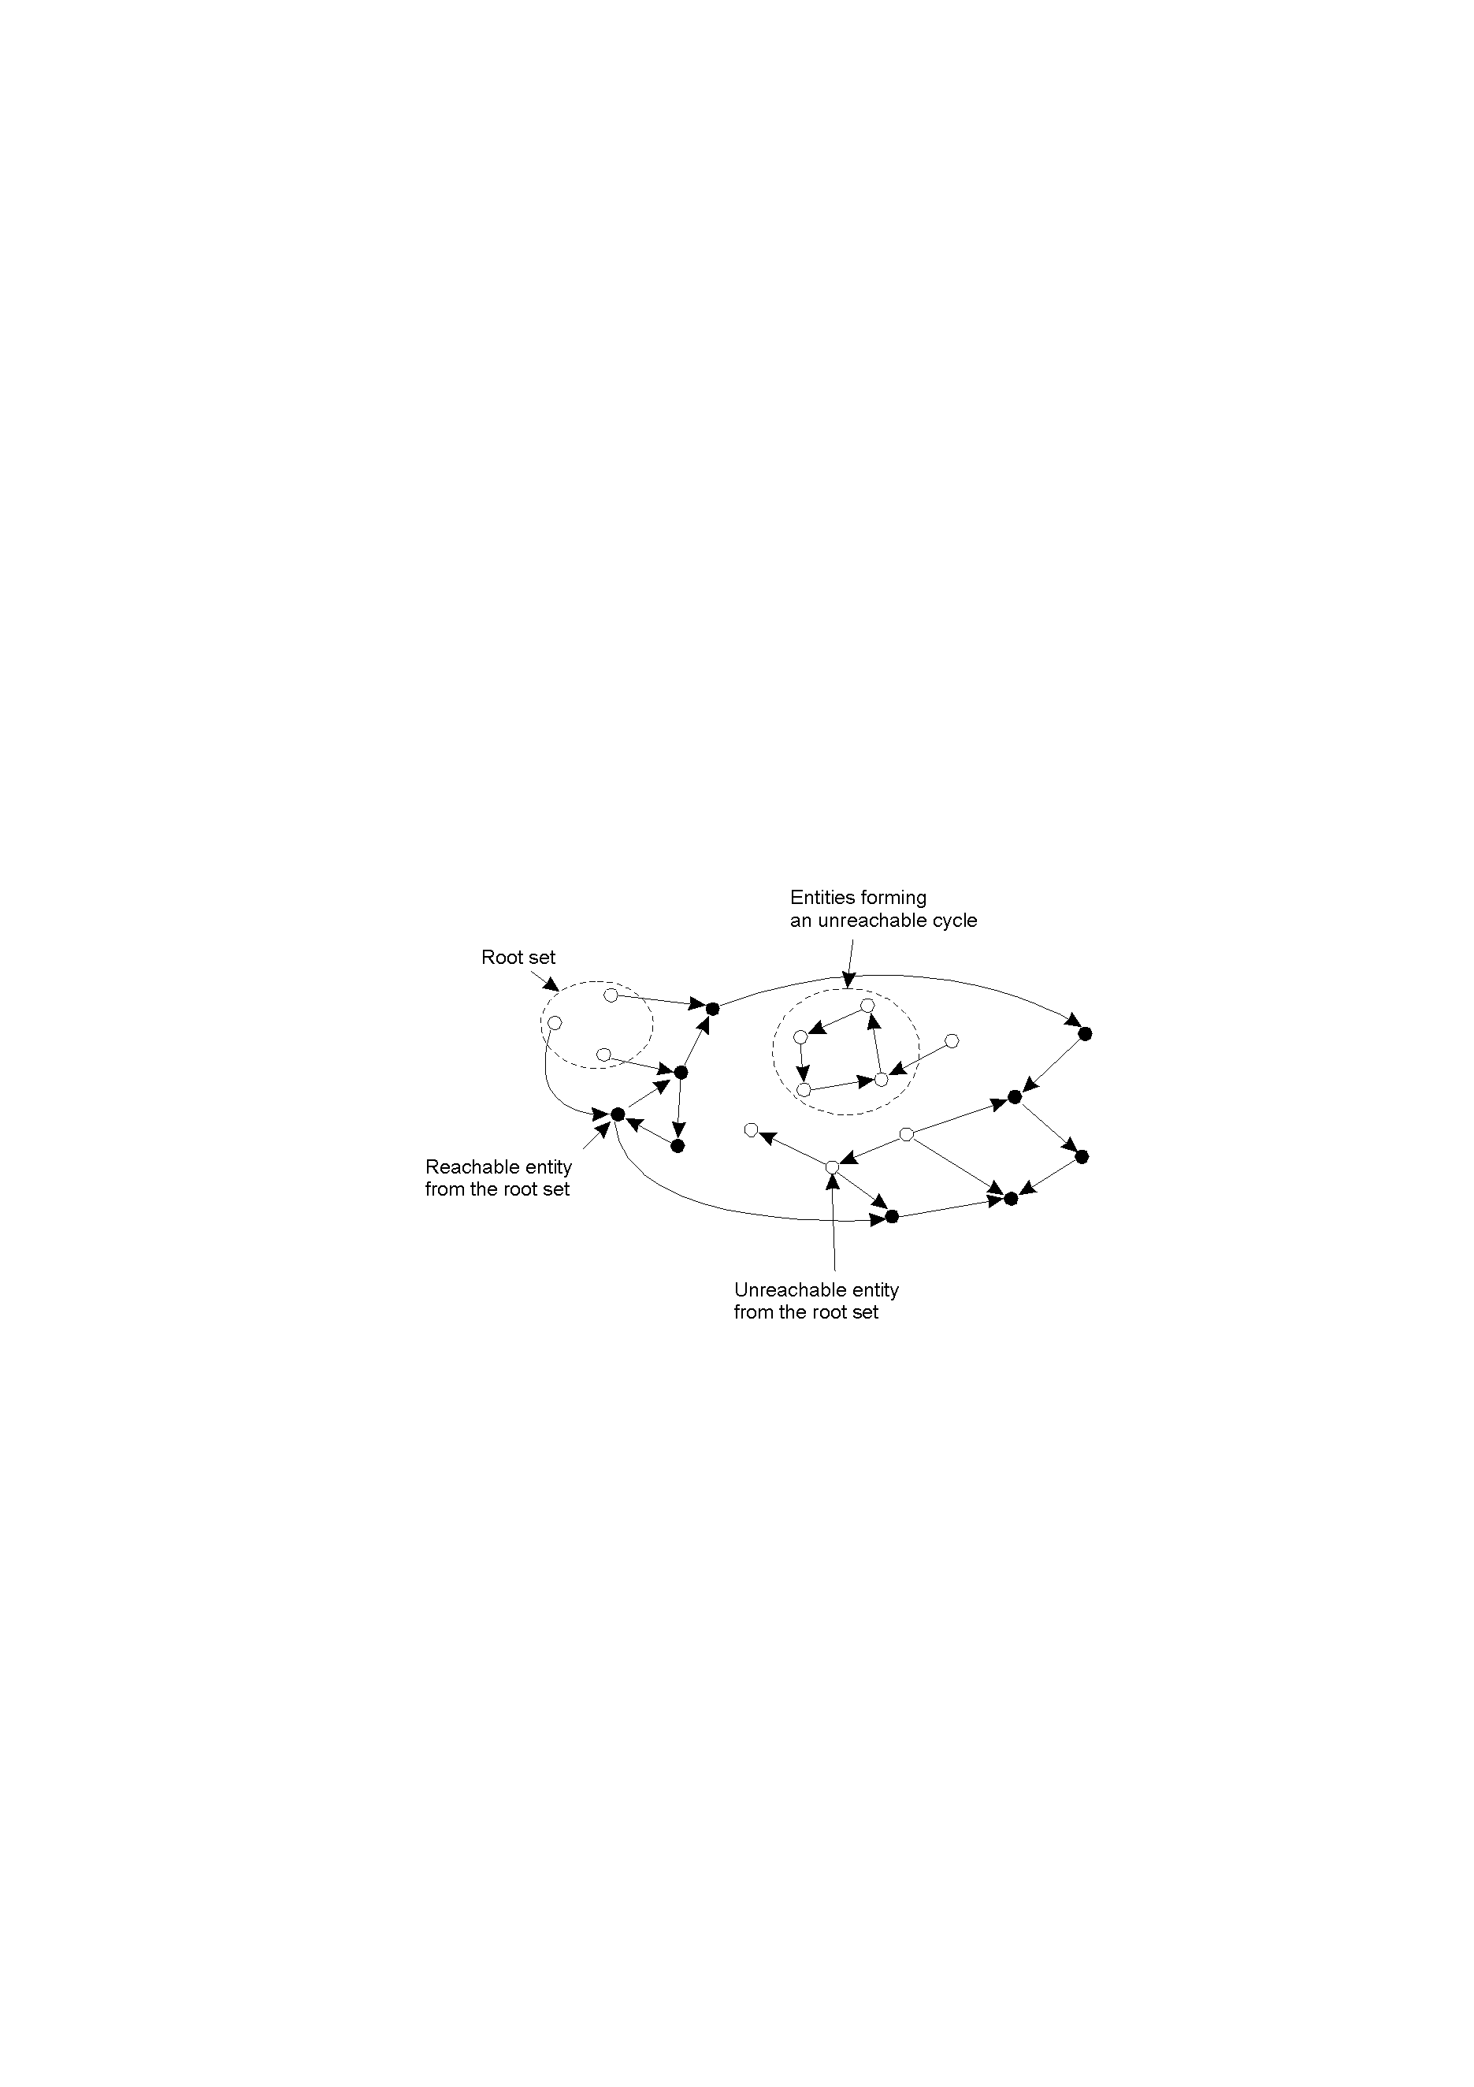
Unreachable Entities
Conservative property (safety): the reachable objects cannot be regarded as garbage.
Unreferenced Entities

Slide 37
无用单元收集/Garbage Collector(GC)
引用计数(Reference Counting):
在所使用的数据结构/对象中增加一个计数域，它的值为指向该数据结构/对象的指针数目
当该计数器值为0时，该数据结构才被释放
不足：不能应对循环引用
标记后清除(Mark and Sweep)：
当可用空间表为空时，(Mark)暂停执行程序，从根集合(root set)开始，将内存整个遍历一次，标记被根集合直接或间接引用的对象；(Sweep)遍历整个内存，将未标记的对象都当作垃圾，把这些空间链接在一起，形成一个新的可用空间表，然后，再继续程序执行
Mark阶段：用递归或非递归进行遍历
不足：需要中断程序执行

